Slide 1
Metodología de prototipos
Prototype-based programming.

Slide 2
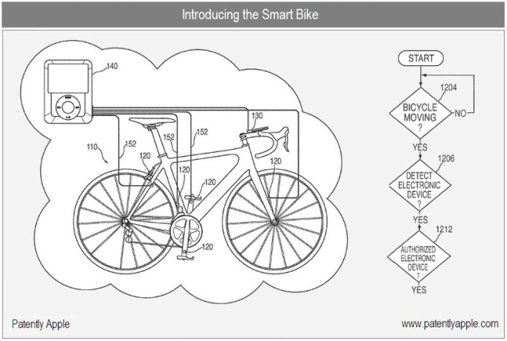
En que consiste
Consiste en la realización continua de diversos prototipos cada vez mas refinados.
El fin de este procedimiento es unificar las expectativas tanto del usuario final y del desarrollador sobre el sistema.

Slide 3
Ventajas Desventajas
Tener certeza sobre la factibilidad de forma mas rápida.
El diseñador del software puede obtener una retroalimentación adecuada de los usuarios a principios del proyecto.
El ingeniero de software puede tener mejor estimación de los requerimientos iniciales.
Esta metodología puede crear sobre expectativas, ya que el cliente puede desilusionarse del resultado.
Se debe re escribir gran parte del prototipo antes a la hora de hacer el diseño final.

Slide 4


Este modelo es útil cuando
El cliente no identifica los requisitos detallados.
2. El responsable del desarrollo no está seguro de la eficiencia de un algoritmo, sistema operativo o de la interface hombre-máquina.

Slide 5
Etapas de modelo

Slide 6
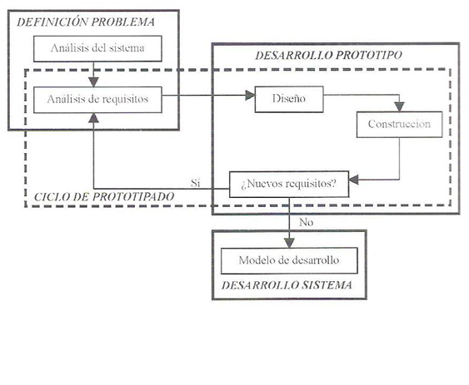
Modelo

